Slide 1
学校体育施設予約システムの導入について
生涯学習推進室

Slide 2
目的
①予約システムの導入、スマートロックの導入で利便性の向上を図る。また、システム上で空き状況を確認できるようにし、効率的な使用を可能とする。 ②学校側（教頭先生）の負担を軽減する。

Slide 3
仕組みの変更
①予約方法
これまで | ・学校体育施設使用団体登録申請書を紙で提出する ・学校体育施設使用申請書を紙で提出する
これから | ・体育施設予約システムを導入し、 団体登録申請および使用申請をインターネットで行う

Slide 4
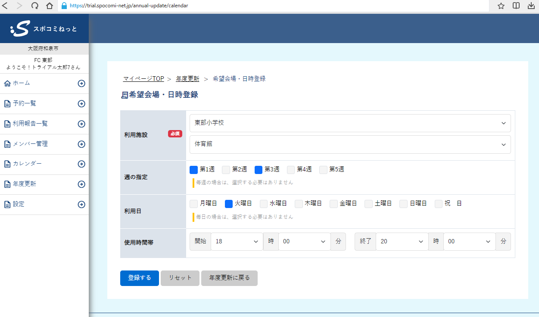
仕組みの変更
①予約方法（インターネット申請画面 帯予約）

Slide 5
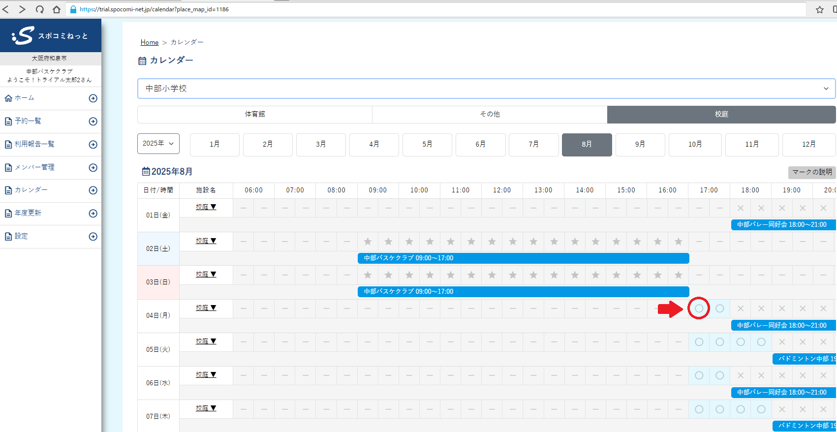
仕組みの変更
①予約方法（インターネット申請画面 空枠予約）

Slide 6
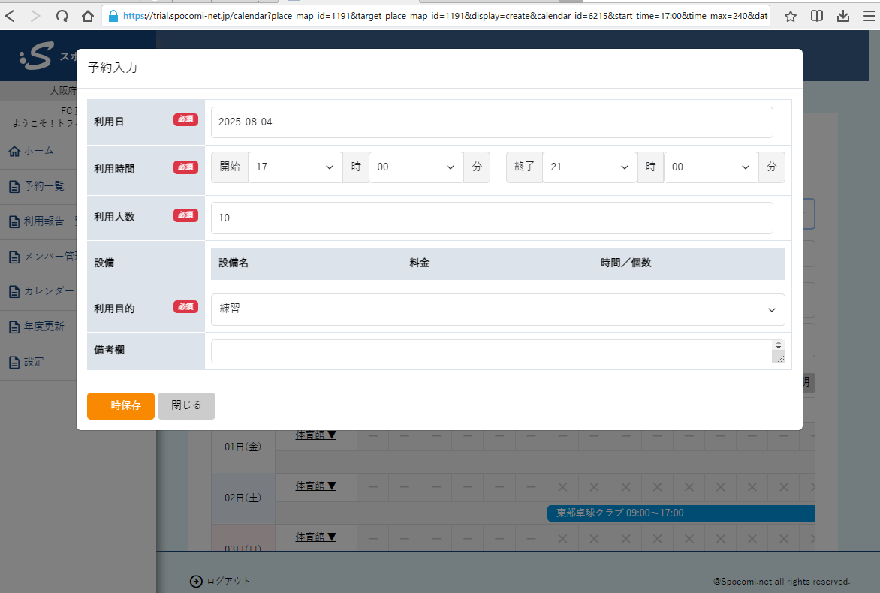
仕組みの変更
①予約方法（インターネット申請画面 空枠予約）

Slide 7
仕組みの変更
②使用者の決定
これまで | ・各学校（教頭先生）が使用団体を決定する 複数の使用団体が重なると、各学校が調整している
これから | ■帯予約 ・複数の使用団体が重なった場合、システムの抽選機能を用いて使用団体を決定する（抽選結果はメールで配信） ■空枠予約 ・抽選結果後に、空枠に改めて申請（先着順）

Slide 8
仕組みの変更
②使用者の決定
（抽選結果）
帯予約の申請
半年ごと
2コマ分
（例）
●●小学校体育館4-9月の月曜18-21時
抽選結果（当選メールの例）
下記の抽選申込は承認されました
月曜日 18:00〜21:00
●●小学校 体育館
申込完了
抽選結果（落選メールの例）
下記の抽選申込みは残念ながら当選しませんでした
月曜日 18:00〜21:00
●●小学校 体育館
空枠予約の申請
月30時間分
先着順
（例）4/6月18-21時××中学校
4/13月18-20時××中学校
4/21火18-19時●●小学校

Slide 9
仕組みの変更
③時間枠上限の設定
これまで | ・上限設定はない
これから | ■帯予約 半年ごと２コマ（次頁のコマ割り参照） ■空枠予約 月３０時間

Slide 10
仕組みの変更
③時間枠上限の設定（帯予約のコマ割り）
 | 平日 |  |  | 土、日、祝日、長期休暇
体育館 | 時間 | コマ番号 |  | 時間 | コマ番号
 | 9：00～18：00 | 授業 |  | 9：00～12：00 | ②
 |  |  |  | 12：00～15:00 | ③
 |  |  |  | 15：00～18:00 | ④
 | 18：00～21:00 | ① |  | 18：00～21:00 | ⑤
 | 平日 |  |  | 土、日、祝日、長期休暇
グラウンド | 時間 | コマ番号 |  | 時間 | コマ番号
 | 9：00～18：00 | 授業 |  | 9：00～11：00 | ⑦
 |  |  |  | 11：00～13:00 | ⑧
 |  |  |  | 13：00～15:00 | ⑨
 |  |  |  | 15：00～17:00 | ⑩
 | 18：00～21：00 | ⑥※夜間照明 |  | 17：00～19：00 | ⑪※夜間照明
 |  |  |  | 19：00～21:00 | ⑫※夜間照明

Slide 11
仕組みの変更
④使用対象の学校
これまで | ・和泉市内の全学校
これから | ■帯予約：各団体ごとに、申請可能な学校を特定する （使用者が主に在住している地域の校区内の学校とする） ※学校を地域に開放し、スポーツを普及する目的 ■空枠予約：和泉市内の全学校

Slide 12
仕組みの変更
④使用対象の学校（帯予約の対象校区）
中学校区 | 区内の小・中学校
信太中学校区 |  | 信太中学校
 | ○ | 信太小学校
 |  | 鶴山台北小学校
 |  | 鶴山台南小学校
富秋中学校区 | ○ | 富秋中学校
 |  | 幸小学校
 |  | 池上小学校
和泉中学校区 |  | 和泉中学校
 | ○ | 国府小学校
 |  | 伯太小学校
 |  | 黒鳥小学校
郷荘中学校区 |  | 郷荘中学校
 |  | 和気小学校
 |  | 芦部小学校
石尾中学校区 |  | 石尾中学校
 |  | 北松尾小学校
 | ○ | 緑ケ丘小学校
中学校区 | 区内の小・中学校
北池田中学校区 |  | 北池田中学校
 |  | 北池田小学校
 |  | いぶき野小学校
南池田中学校区 |  | 南池田中学校
 |  | 南池田小学校
 |  | 青葉はつが野小学校
光明台中学校区 | ○ | 光明台中学校
 |  | 光明台北小学校
 |  | 光明台南小学校
槇尾学園校区 | ○ | 槇尾学園
 |  | 横山小学校
 |  | 南横山小学校
南松尾はつが野学園校区 |  | 南松尾はつが野学園
※○・・・夜間照明設置校

Slide 13
仕組みの変更
④使用対象の学校（帯予約の対象校区）
構成員が多い校区 | 表示される校区
信太中学校区 | ○ | 信太中学校区
 | ○ | 富秋中学校区
富秋中学校区 | ○ | 富秋中学校区
 | ○ | 信太中学校区
 | ○ | 和泉中学校区
和泉中学校区 | ○ | 和泉中学校区
 | ○ | 富秋中学校区
 |  | 郷荘中学校区
郷荘中学校区 |  | 郷荘中学校区
 | ○ | 和泉中学校区
 |  | 北池田中学校区
 | ○ | 石尾中学校区
石尾中学校区 | ○ | 石尾中学校区
 |  | 郷荘中学校区
 |  | 北池田中学校区
 |  | 南池田中学校区
 |  | 南松尾はつが野学園校区
構成員が多い校区 | 表示される校区
北池田中学校区 |  | 北池田中学校区
 |  | 郷荘中学校区
 | ○ | 石尾中学校区
 | ○ | 光明台中学校区
 |  | 南池田中学校区
南池田中学校区 |  | 南池田中学校区
 |  | 北池田中学校区
 | ○ | 石尾中学校区
 | ○ | 光明台中学校区
 |  | 南松尾はつが野学園校区
 | ○ | 槇尾学園校区
光明台中学校区 | ○ | 光明台中学校区
 |  | 北池田中学校区
 |  | 南池田中学校区
槇尾学園校区 | ○ | 槇尾学園校区
 |  | 南池田中学校区
 |  | 南松尾はつが野学園校区
南松尾はつが野学園校区 |  | 南松尾はつが野学園校区
 | ○ | 石尾中学校区
 |  | 南池田中学校区
 | ○ | 槇尾学園校区
※○・・・夜間照明設置校

Slide 14
仕組みの変更
⑤鍵の受渡し方法
これまで | ・使用前に学校（教頭先生）から鍵を借り、使用後に学校に鍵を返す。
これから | ・学校の門に暗証番号式スマートロックを設置する。 ・使用団体には、使用日時前に暗証番号を送信する。 ・暗証番号を入力し、鍵を取り出す。使用後はスマートロックに鍵を返す。

Slide 15
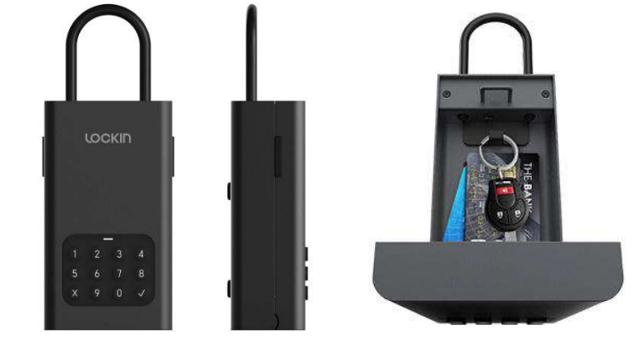
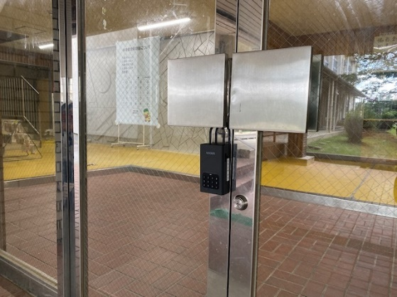
仕組みの変更
⑤鍵の受渡し方法
（スマートロック）
（暗証番号通知）
パスワード送付のメール
鍵のパスワードは下記の通りです
====================
#password#
====================
--------------------------------------------
申請コード： 使用日：
使用時間 ： 使用施設：
使用人数： 備考欄：
--------------------------------------------

Slide 16
スケジュール
▶本稼働（R８年４月分～システムで予約した内容で体育施設を使用）
R7年 |  |  |  | R8年
9月 | 10月 | 11月 | 12月 | 1月 | 2月 | 3月 | 4月 | 5月 | 6月 | 7月 | 8月 | 9月
 |  |  |  | マニュアル送付 | 予約申請 | 抽選 | 帯予約対象月
 |  |  |  |  |  |  | 外れた場合空枠予約申請（市内全ての学校に申請可）
▶テスト稼働（R８年３月分までは紙の申請書の内容で体育施設を使用）
システムを試験的に使用するために実施する
R7年 |  |  |  | R8年
9月 | 10月 | 11月 | 12月 | 1月 | 2月 | 3月 | 4月 | 5月 | 6月 | 7月 | 8月 | 9月
 | マニュアル送付 | 予約申請 | 抽選 | 帯予約対象月
 |  |  |  | 外れた場合空枠予約申請

Slide 17
スケジュール
▶テストテスト稼働
対象学校：伯太小学校、北池田中学校、槇尾学園
R7年 |  |  |  | R8年
9月 | 10月 | 11月 | 12月 | 1月 | 2月 | 3月 | 4月 | 5月 | 6月 | 7月 | 8月 | 9月
申請抽選 | 帯予約対象月 |  |  | マニュアル送付
 | 外れた場合空枠予約申請

Slide 18
教頭先生ヒアリング内容
事務を担当する教頭先生へのヒアリング等により各学校のルール等を聞き、可能な限りシステムに反映できるか調整中。
指摘内容 | 対応状況
・地域の学校だけではなく、現在使用中の学校も申請できるようにしては？ | ・対応を検討中。
・学校行事が急遽入った場合はこれまでのように学校優先となるか | ・あくまでも学校行事が優先である。使用団体にはメールで複数人に連絡。
・学校毎に、注意事項が異なるので、内容を把握した上で、使用してほしい。 | ・システムのトップページに各学校の使用上の注意事項を掲載する。
・令和７年度中は紙の申請書にて、使用団体を決定済なのだが。 | ・本システムは令和８年度から本稼働します。７年度は紙の申請で実施。

Slide 19
お願い
体育館やグラウンドを予約した後、使用しないと決定した場合は、なるべく早くキャンセルをお願いします！
キャンセルした後は、他の団体が予約できるようになります。 多くの団体が使用できるようにご協力をお願いします。

Slide 20
最後に
暑さが厳しい日々が続いております。 スポーツに取り組む際には、自己の体調管理を徹底し、 十分な水分補給と適切な休憩を心掛けてください。

